Slide 1


Slide 2
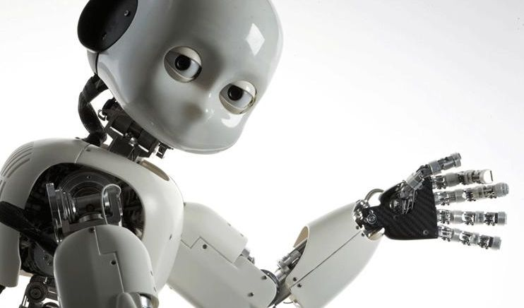
Cos’è la Roboetica?
La Roboetica è l’etica applicata alla robotica. È l’etica degli umani (e non dei robot ) che progettano, costruiscono e usano i robot.
Nel corso di pochi decenni la Robotica è diventata una disciplina. In così rapida evoluzione in un vicino futuro noi umani collaboreremo con i robot. La Roboetica è un etica applicata, il suo scopo è sviluppare strumenti e conoscenze scientifiche , culturali e tecnici che siano strumenti che potranno promuovere e incoraggiare lo sviluppo della robotica verso il benessere degli umani. Quindi senza danneggiare l’ umanità
.

Slide 3
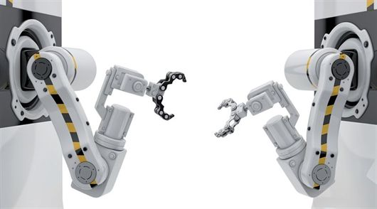
A cosa serve la Roboetica?
È necessario che la robotica coinvolga nel suo progredire numerose altre discipline, tra cui la linguistica e le arti. In tal senso, la robotica contribuirà di fatto ad avvicinare le cosiddette due culture, quella scientifica e quella umanistica. La costruzione della Roboetica dovrà tenere conto di questa specificità: ciò significa che gli studiosi dovranno considerare la robotica nella sua globalità per poter sviluppare una visione corretta del futuro di questa disciplina.

Slide 4
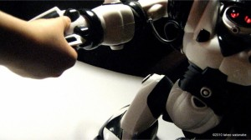
Primo incontro sulla Roboetica
Già durante il primo incontro Internazionale sulla Roboetica( la prima volta in cui si incontrarono gli studiosi per parlare della Roboetica) fatto a Sanremo nel 2004, emersero nella comunità dei robotici tre diverse posizioni:
Robotici non interessati all’etica, che volevano che la robotica non si legasse all’ etica.
Robotici interessati a questioni etiche sul breve termine.
Robotici interessati a problemi etici sul lungo termine, coloro che erano anche interessati al problema della differenza tra nord e sud rispetto alla tecnologia.

Slide 5
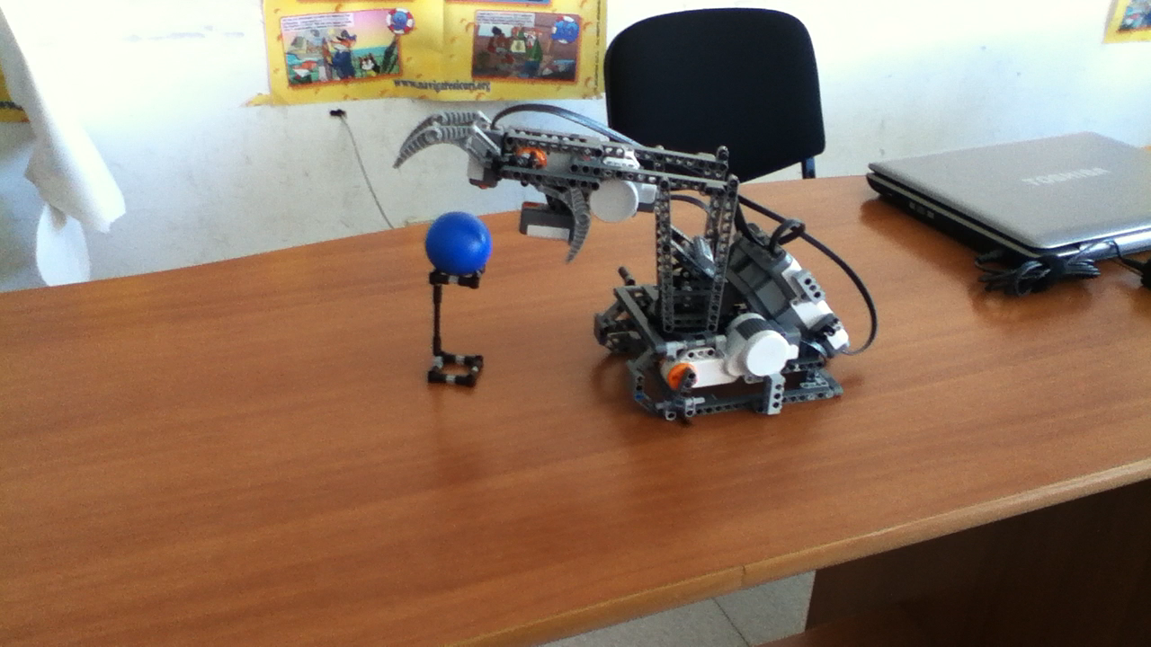
Già ora i robot vengono creati per aiutare l’ uomo: ad esempio per portare una pallina.

Slide 6
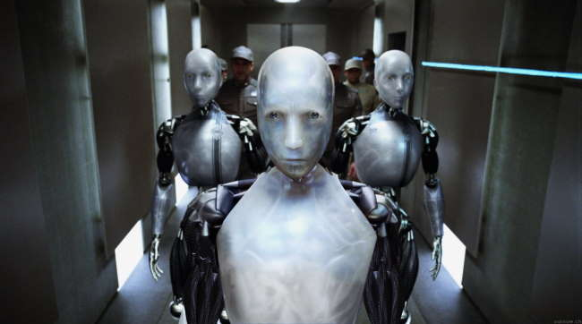
Descrizione del video
Nel video appena visto notiamo che il robot,prende una pallina e la trasporta.
I Robot come nell’ esempio possono essere molto utili nella vita di tutti i giorni per aiutare l’uomo .

Slide 7
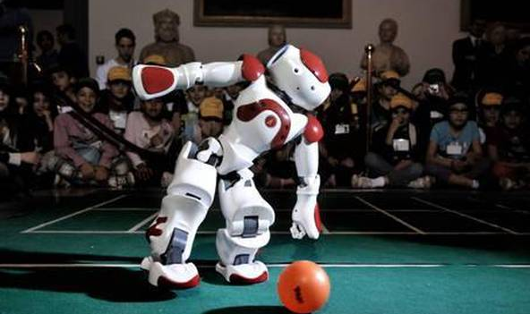
Ultima generazione di robot androide
Questo robot è l’ultimo creato che rispecchia la Roboetica infatti ha delle emozioni, anche se lievi, che reagiscono a quello che fa un umano nei suoi confronti, come ad esempio gridare e essere arrabbiati.

Slide 8
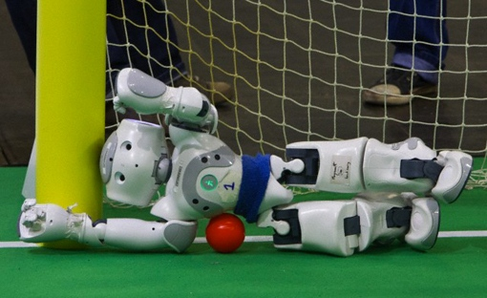
Grazie per la visione!!
Da Francesco Priore, Luca Melchiorre, Lorenzo Fantauzzi, Federico Farina e Luca Biasini

